Slide 1


§4.7 焦耳-汤姆逊效应与制冷机
§4.7.1 制冷循环与制冷系数
(一)制冷循环
前面讨论过 p – V 图上顺时针循环(热机)的热力学过程。现在讨论逆时针循环(致冷机)的热力学过程。如图所示。
系统经过一个循环后，
从较低温热源取走了 一部分热量传到较高温热源去。这正是制冷机的原理。

Slide 2
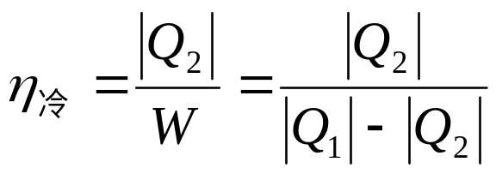
(二)制冷系数
为了能对制冷机的性能作出比较，
需对制冷机效率作出定义:
在制冷机中人们关心的是从低温热源吸走的总热量 ｜Q₂｜，
其代价是外界必须对制冷机作功 W，故定义
制冷系数
为什么 W = ｜Q₁｜-｜Q₂｜?
另外,因为 η_{冷} 的数值可以大于1，故不称为制冷机效率而称为制冷系数。

Slide 3
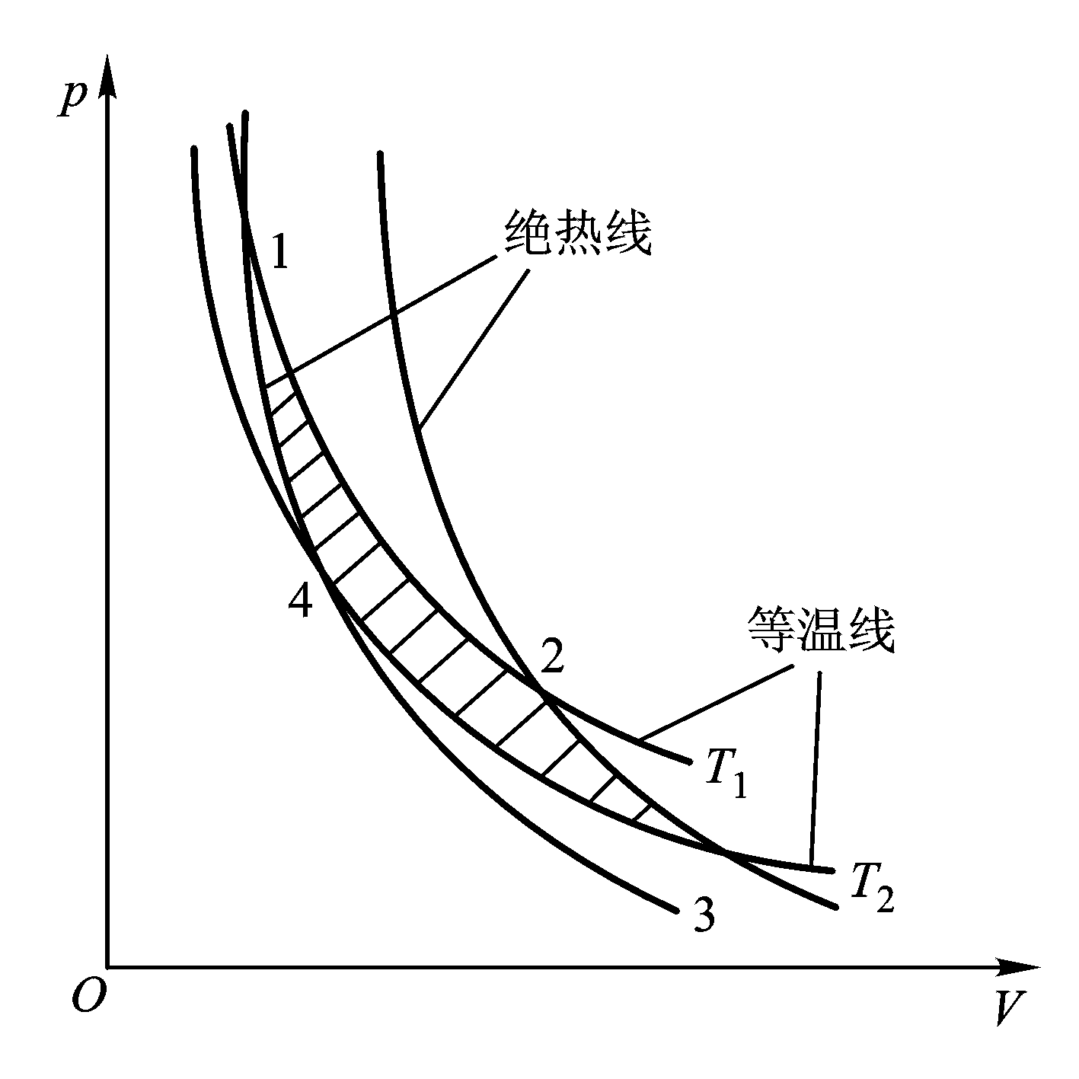




(三)可逆卡诺制冷机的制冷系数
图示2-1-4-3-1的逆时针循环是可逆卡诺制冷机循环。
它在温度 T₁ 等温压缩放热 Q₁ ,
在温度 T₂ ( T₂ < T₁ ) 等温膨胀吸热 Q_{2,},
还各有一个绝热压缩、绝热膨胀过程。

Slide 4
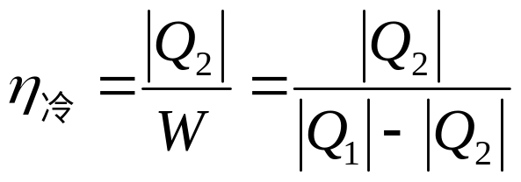
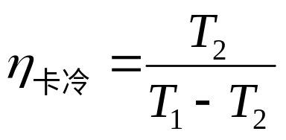
可以看到，制冷温度越低，制冷系数也越小。若为绝对零度，则制冷系数为零。
其制冷系数为
可逆卡诺制冷机的制冷系数 。

Slide 5
§4.7.2 焦耳-汤姆逊效应
使物体温度降低的常用方法有下列五种：
① 通过温度更低的物体来冷却；
② 通过吸收潜热(如汽化热、吸附热、溶解热、稀释热等)来降温；
③ 通过绝热膨胀降温；
④ 温差电致冷；
⑤ 节流膨胀致冷。

Slide 6
大多数制冷机都是通过（工作媒质）气体液化来获得低温热源，通过液化工质的蒸发吸热来提供制冷量的 。
气态工质降温后能以液态出现的有效手段是节流效应。
本节中专门介绍焦耳 - 汤姆逊效应,也称节流效应。
下图为焦耳 - 汤姆逊实验示意图。

Slide 7
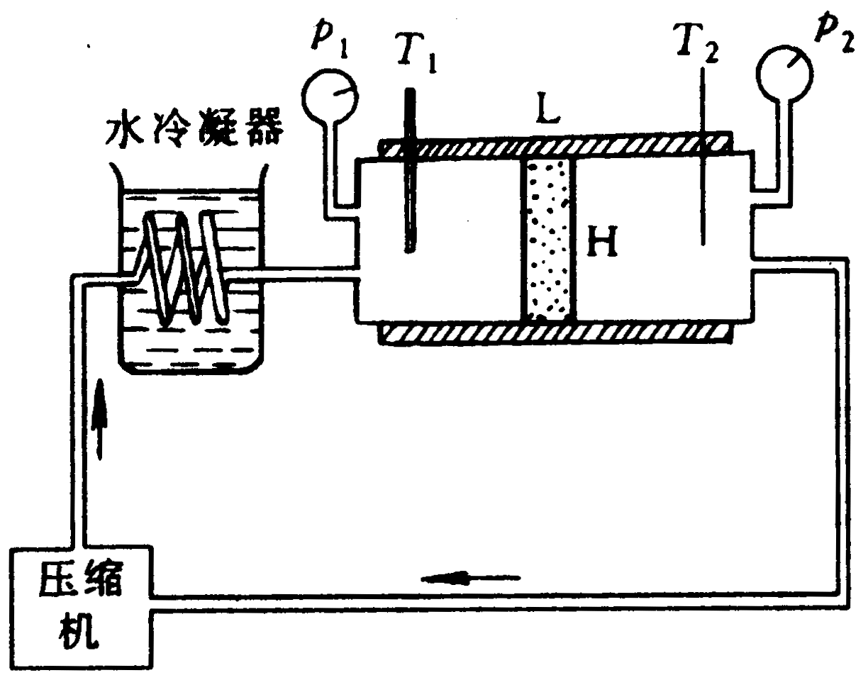
高压
低压
多孔塞
实验发现，这时在多孔塞两边的气体的温度一般并不相等，
温度差的大小和气体种类及多孔塞两边的压强的数值有关。

Slide 8
目前在工业上是使气体通过节流阀或毛细管来实现节流膨胀的。
绝热条件下，高压气体经过多孔塞、小孔、通径很小的阀门、毛细管等流到低压一边的稳定流动过程称为节流过程。
高压
低压
多孔塞

Slide 9
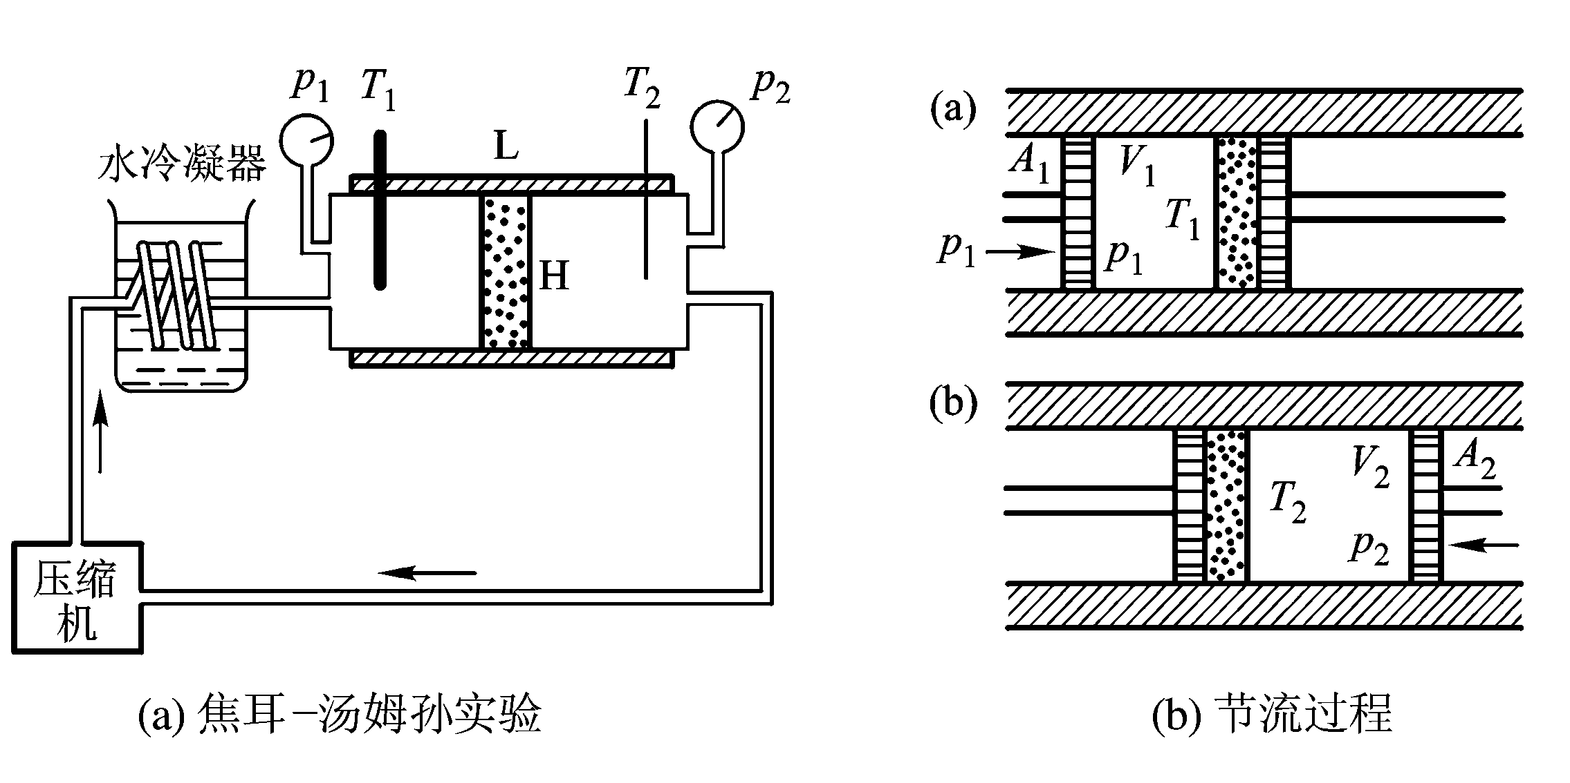
下面讨论多孔塞实验,如图所示。
两端开口的绝热气缸中心有多孔塞，多孔塞两侧维持不同压强 p₁ > p_{2 。}
图（a）是节流前多孔塞左边的活塞尚未运动时气体的热力学状态（初态）。
图（b）是活塞将气体全部压到多孔塞右边时气体的状态（末态）。
显然,气体在中间经历的都是非平衡态。 （为什么?）

Slide 10


以活塞左边气体为研究对象，当气体全部穿过多孔塞以后，它的状态参量从 V₁ 变为 V₂ ，p₁ 变为 p₂ ,T₁ 变为 T₂ 。
.
设气体都在左边时的内能为 U₁ ，
气体都在右边时的内能为 U₂ 。
气体穿过多孔塞过程中，左边活塞对气体作功
气体推动右边活塞作功

Slide 11

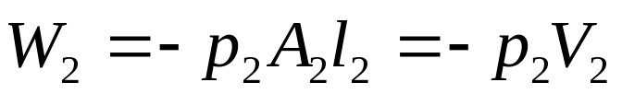




理想气体在节流过程前后的温度都不变。为什么?
但是一般气体在常温下节流会致冷。
低温工程利用节流致冷效应来降低温度。
但对于氢气、氦气，在常温下节流后温度反而升高，称为负节流效应。它们只有在足够低温度下才呈现正节流效应。
外界对定量气体所作的净功为
注意到绝热过程 Q = 0，则由第一定律
绝热节流过程前后的焓不变。

Slide 12
用以研究节流过程的等焓线

Slide 13
§4.7.3 气体压缩式制冷机
气体制冷工质先后经压缩、冷却、节流膨胀等手段，最后制得低温液体的制冷机称为气体压缩式制冷机。
它分为如下两种：
(1) 蒸汽压缩式制冷机;
(2)深度冷冻制冷机。

Slide 14
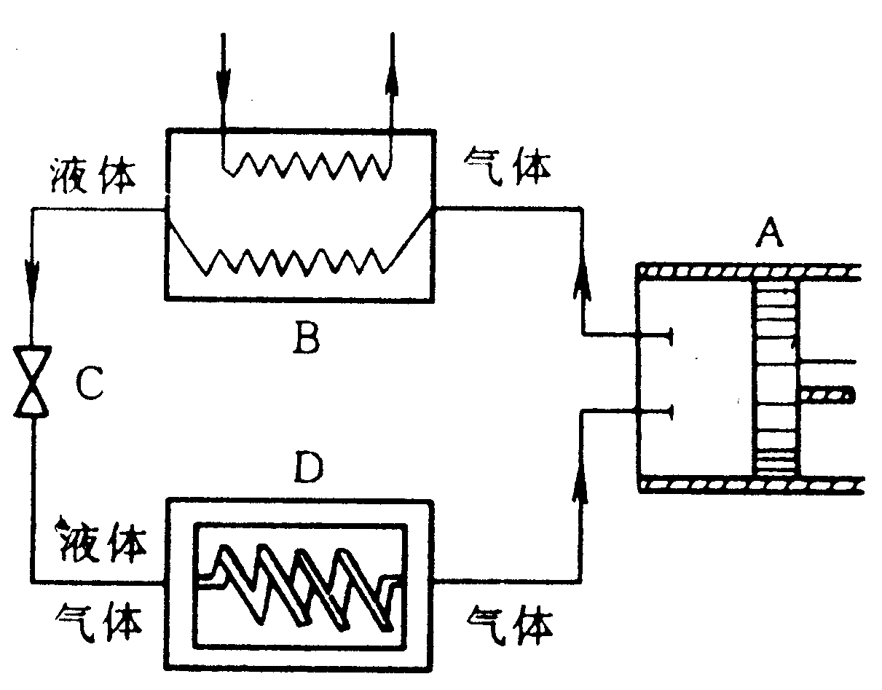

(一) 蒸汽压缩式制冷机
气体被压缩、冷却到室温后就能完全变为液体,然后通过节流膨胀降低温度的制冷机称为蒸汽压缩式制冷机。
冷凝器放热
如冷库、冰箱与空调用的冷冻机。
蒸汽压缩式制冷机的循环过程示于下图:
节流阀
压缩机
蒸发器 吸热

Slide 15
(二)深度冷冻制冷机

Slide 16
§4.7.4热泵型空调器

